Slide 1


Turma:
TSI PL 1223
Trabalho realizado por:
Daniel Quaresma
João Correia
Vladimiro Bonaparte
Lucas Silvestre
ATEC – Academia de Formação
Palmela
Dezembro 2023
Formador:
José Manuel Caló Simplicio

Slide 2
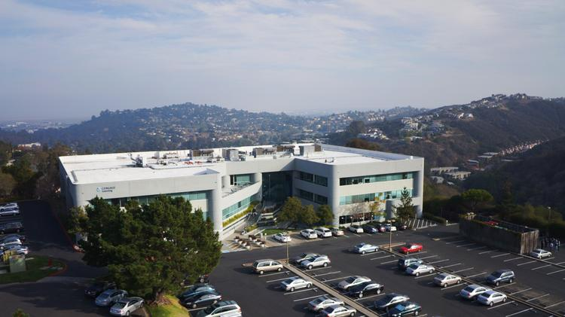
Fundação
A Oracle foi fundada em 1977 em Belmont, Califórnia nos Estados Unidos
Sede original da empresa em 1977.

Slide 3
Larry Ellison
Foi CEO da Oracle desde 1977 até 2014 onde passou a ser CTO e presidente executivo. Antes de fundar a Oracle trabalhou para a Ampex Corporation onde ajudou a desenvolver um sistema de banco de dados para a CIA.

Slide 4
Robert Miner
Bob Miner, como era conhecido, trabalhou na Ampex Corporation onde foi supervisor de Larry Ellison antes de ser fundador da Oracle.
Na Oracle foi o principal responsável pela programação da Oracle Database, ficou sempre na Oracle até 1993 onde viu-se forçado a abandonar devido a motivo de doença.

Slide 5
Edward Oates
Trabalhou na Ampex Corporation juntamente com Larry Ellison e Bob Miner, os seus futuros parceiros de negócios na Oracle.
Na Ampex, Oates ajudou a desenvolver um projeto para a CIA que envolveu a criação de um banco de dados para processar grandes volumes de informações.

Slide 6
Bruce Scott
Foi o primeiro empregado contractado e apesar de não ser fundador era considerado o numero quatro da Oracle e indispensável à empresa.
Abandonou a empresa em 1984 mas enquanto esteve lá foi instrumental no desenvolvimento a Oracle Database.

Slide 7
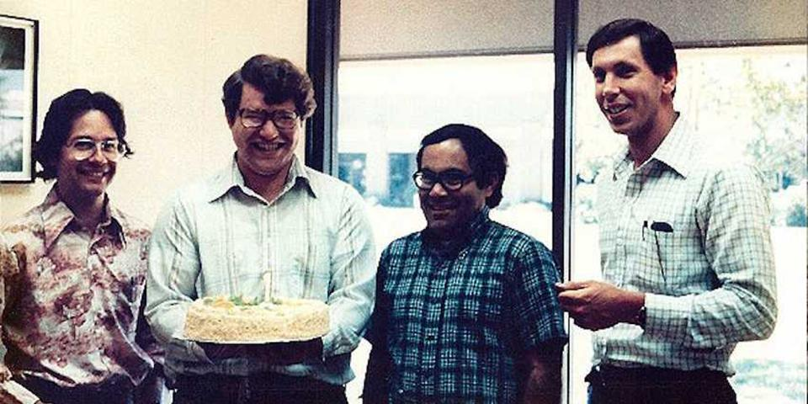
Fundação
Os fundadores Ed Oates, Bruce Scott, Bob Miner e Larry Ellison
Celebração do sucesso com o seu primeiro cliente.

Slide 8





Organograma atual da Empresa
Larry Ellison
Chairman of the Board and Chief Technology Officer
Safra A. Catz
Chief Executive Officer
Stuart Levey
Executive Vice President and Chief Legal Officer
T.K. Anand
Executive Vice President, Analytics
Edward Screven
Chief Corporate Architect

Slide 9

Previsões de Crescimento
A Oracle publicou em Novembro de 2022 que a sua projeção de crescimento seria de 65 milhares de milhões de dólares até ao final do ano fiscal de 2026.
Em Setembro de 2023 a Oracle publicou que para alcançar esses objetivos iria se focar principalmente em:
Crescimento Focado em Contas
Perceções e Inteligência
Orquestração de Vendas
Transformação de Receitas
Experiência de Compra Digital

Slide 10

Politicas Comerciais
A Oracle fornece produtos e serviços que atendem a ambientes empresariais a nivel de tecnologia da informação, os quais incluem aplicativos e ofertas de infraestructura que são entregues pelo mundo inteiro por meio de uma variedade de modelos de implementação de TI flexíveis e interoperáveis. Utilizam um modelo de licenciamento dos seus produtos onde as empresas pagam a licença para poder utilizar os produtos, oferecem ainda formação e certificação e prestam suporte técnico.

Slide 11
Mercado Inicial – Oracle DB
O Oracle, criado pela empresa Oracle Corporation em 1977, é um software de gestão de banco de dados relacional.
Os fundadores da empresa utilizaram uma tese escrita por Edgar F. Codd "A Relational Model of Data for Large Shared Data Banks“, que permitiu desenvolver e comercializar o primeiro software de gestão de bases de dados relacional. Desta forma, encontraram um nicho de mercado exclusivo e conseguiram adiantar-se aos seus competidores por dois anos.
Além do avanço relativamente às bases de dados, o fundador lançou a primeira versão do Oracle como Oracle V2 como uma estratégia de venda, pois pensaram que os consumidores não iriam comprar uma primeira versão de um software.

Slide 12
Evolução do Produto
Em 1981 foi reescrito na linguagem computacional C e foi sendo otimizado e acrescentados pequenos avanços até 1991.
Em 1991 foi lançada a versão 6.0 juntamente com o PL/SQL 1.0.
O Oracle 7.0 que teve muitas funcionalidades adicionadas, continuando a evoluir e otimizar até 2001.
Em 2001 é lançada a versão 9i que foi pioneira no suporte ao modelo web, evoluindo para uma tecnologia de Grid com o Oracle 10g em 2005.
No dia 16 de Março de 2006 é lançada a versão Oracle 10g Express Edition, que é uma edição inicial e gratuita do Banco de Dados Oracle.

Slide 13
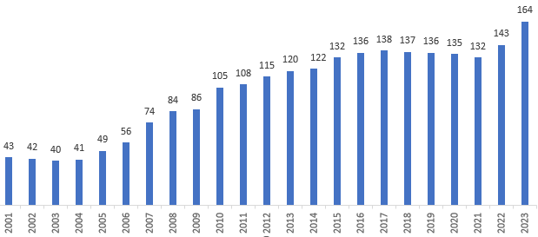
Evolução do numero de trabalhadores ao longo do tempo
Número de trabalhadores
em milhares

Slide 14
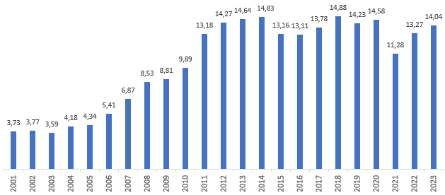
Evolução dos lucros ao longo do tempo
Ganhos em biliões

Slide 15
Vídeo Publicitário:
https://www.youtube.com/watch?v=JHP6-R1loxM

Slide 16
Vídeo Sobre a Oracle:
https://www.youtube.com/watch?v=QY0Tn4EJe4M

Slide 17
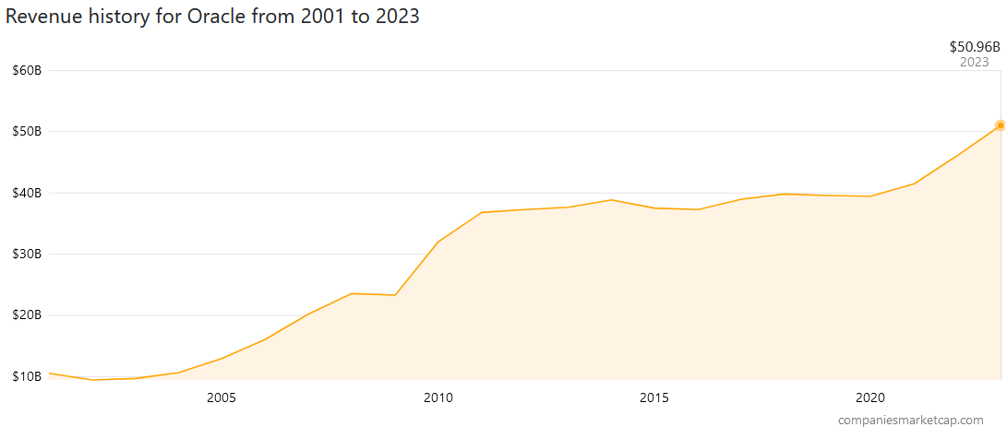
Evolução das vendas – por produto
Anos 2000
Oracle Database estabeleceu a base no armazenamento em cloud e impulsionou o crescimento das vendas na metade da década de 2000 até os anos 2010
Devido a fatores externos, Oracle ERP Cloud e SCM Cloud refletiram valores oscilantes de vendas, no entanto foram produtos com uma resposta bastante positiva no mercado de gestão empresarial em cloud

Slide 18
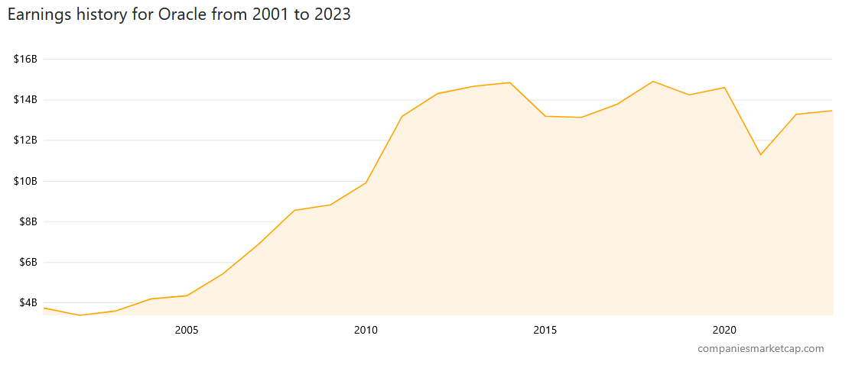
Evolução das vendas – faturação
Enquanto as vendas por ano mostraram flutuações significativas, a faturação exibiu um crescimento mais estável a partir de meados dos anos 2000
Embora picos de vendas, como em 2011, tenham impulsionado um aumento notável na faturação, períodos de queda na receita (2015 e 2021), demonstraram que além do desempenho das vendas individuais existem outros fatores que influenciaram significativamente o resultado financeiro

Slide 19

Políticas de recursos humanos
Cultura Empresarial e Valores
Incentivo à Inovação e Desenvolvimento Profissional
Benefícios e Remuneração
Diversidade e Inclusão
Ambiente de Trabalho e Flexibilidade

Slide 20
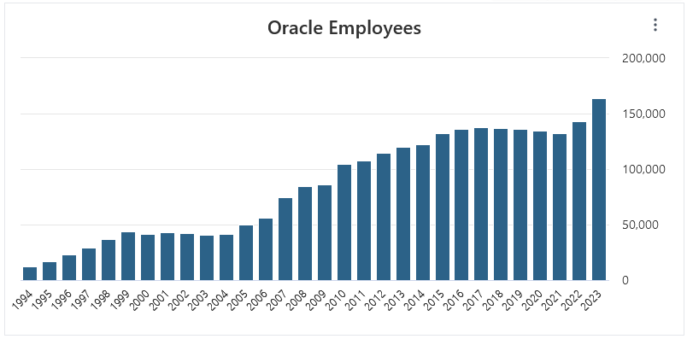
Evolução do numero de trabalhadores
A Oracle demonstrou um crescimento notável no número de trabalhadores, refletindo um aumento de aproximadamente 871% entre 1995 e 2023
Momentos de crise, como a crise financeira de 2008 e a pandemia COVID-19, destacaram a resiliência da Oracle, pois nesses períodos, a empresa demonstrou crescimento e adaptação positiva

Slide 21

Políticas de marketing
Segmentação e Personalização
Marketing Digital e Presença Online
Eventos e Patrocínios
Parcerias e Alianças Estratégicas
Foco em Soluções e Benefícios

Slide 22
Bibliografia
https://accelerationeconomy.com/cloud-wars/how-oracle-will-reach-65-billion-heres-the-plan/ - Plano de crescimento.
https://blogs.oracle.com/cx/post/the-future-of-fusion-sales-at-oracle-cloudworld-2023-revenue-transformation - Futuro de vendas.
https://www.organimi.com/organizational-structures/oracle/ e _x0001__x0001_https://www.oracle.com/at/corporate/executives - Estructura da empresa.
https://thestrategystory.com/2023/02/11/what-does-oracle-do-how-does-oracle-make-money-business-model/ - Modelo de negócios.
https://companiesmarketcap.com/oracle/earnings/ - Relatório financeiro.
https://en.wikipedia.org/wiki/Oracle_Database - Base de dados Oracle.
https://eduardolegatti.blogspot.com/2007/04/evoluo-dos-bancos-de-dados-oracle.html#google_vignette - Evolução da DB Oracle.
_x0001_https://www.oracle.com/webfolder/assets/ebook/employee-code-of-conduct-and-ethics/pdf/PT.pdf - Política de recursos humanos e marketing
https://stockanalysis.com/stocks/orcl/employees/ - Evolução do numero de trabalhadores.
_x0001_https://companiesmarketcap.com/oracle/earnings/ e https://companiesmarketcap.com/oracle/revenue/ - Evolução de vendas e faturação.

